Slide 1

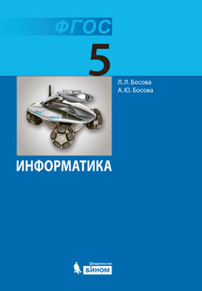


Домашнее задание:
§9 (1);
РТ: №120, №123, №124
§1.10 (1) с. 37-38
РТ: с. 38
№ 37, 38

Slide 2
Проверка домашней работы:
РТ: №118,
По желанию №119.
РТ: с. 83
№50

Slide 3
Устное повторение:
с. 63
Вопросы № 7,8,9, 11, 12,13
с. 94
Вопросы № 2, 3, 4, 6, 7, 8

Slide 4
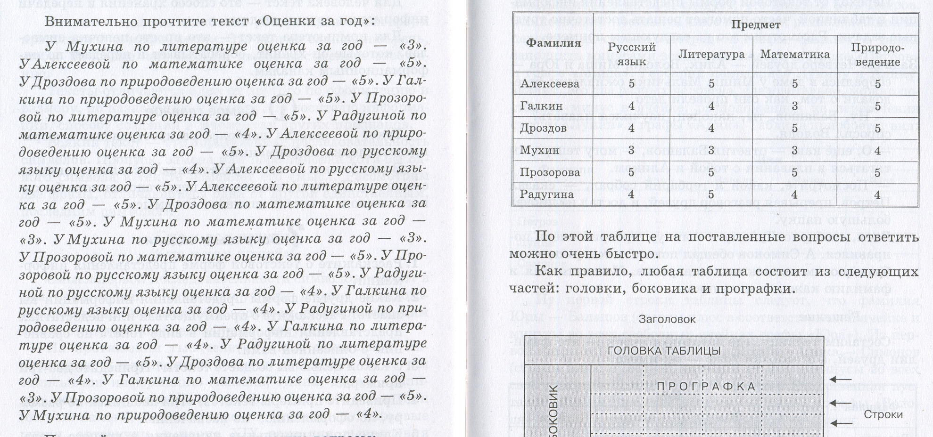
Прочитай текст и ответь на вопросы:
В какой форме можно представить данную информацию, чтобы быстро ответить на все вопросы?
Об оценках скольких учеников говорится в тексте?
По каким предметам приведены годовые оценки?
Сколько учеников имеют только отличные оценки?
У Мухина по литературе оценка за год – «3». У Алексеевой по математике оценка за год – «5». У Дроздова по природоведению оценка за год – «5». У Галкина по природоведению оценка за год – « 5». У Прозоровой оценка по литературе за год - «5». У Радугиной по математике оценка за год «4». У Алексеевой по природоведению оценка за год – «4». У Алексеевой по русскому языку оценка за год – «3».

Slide 5
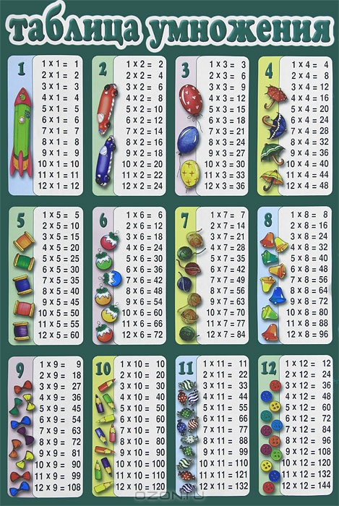
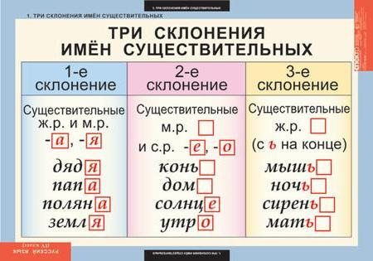
Тема урока:
« Представление информации в форме таблиц»

Slide 6


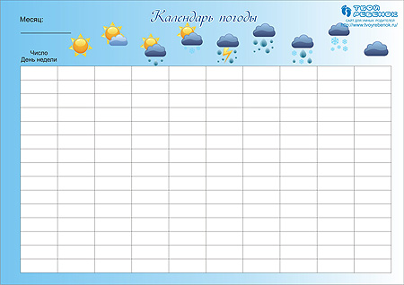
Рассмотри примеры таблиц. Расскажи о них.
Кутепова Н.В, МОАУ «СОШ №4 г.Соль- Илецка Оренбургской обл.»2013 г.

Slide 7
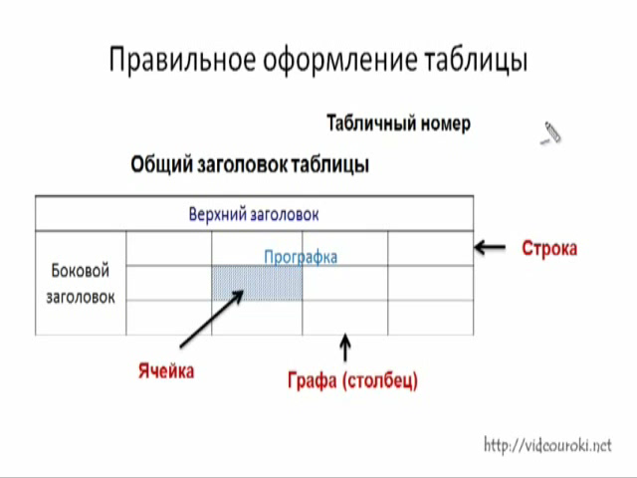

Как устроена таблица?

Slide 8

Зачем нужны таблицы?
Работа в группах:
Составить таблицу, сделать вывод.

Slide 9

Вывод: зачем нужны таблицы?
Для краткой записи большого числа данных
2. Для большей наглядности
3. Для удобства обработки информации

Slide 10

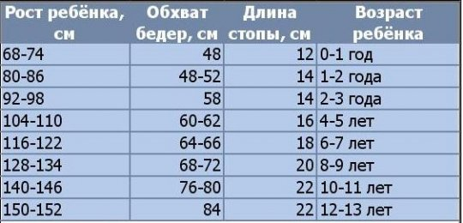
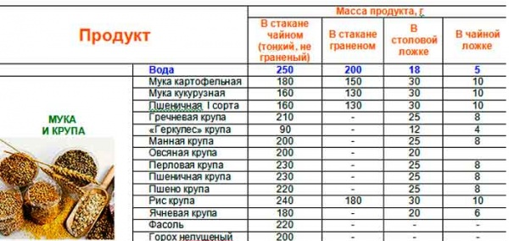

Как можно использовать таблицы в быту?

Slide 11
Выполни задание в рабочей тетради:
РТ с. 89
№ 121
РТ: с. 38
№ 36

Slide 12
Выполни практическую работу на компьютере:
Пр. №9
С. 129 – 134
Задание №1, №4
Учебник. с. 38
Работа с файлом «Загадки»

Slide 13
Использованные материалы:
Л.Л. Босова, А.Ю. Босова « Информатика 5 класс». Бином. 2013.
Л.Л. Босова, А.Ю. Босова. Методическое пособие. 5 класс
http://www.knigograd.com.ua/images/detailed/product_detailed_image_159466_47707.jpg
http://img3.proshkolu.ru/content/media/pic/std/1000000/188000/187030-3745bae24972d18a.jpg
http://www.tvoyrebenok.ru/images/kalendar-pogody/s/1.jpg
http://allmum.ru/uploads/posts/2010-05/thumbs/1275311861_solnet_ee_raspisanie_1_zv.jpg
http://img3.proshkolu.ru/content/media/pic/std/1000000/969000/968438-1b76bfceebe548fa.gif
http://teacherinform.ucoz.ru/2222.png
http://razmery-odezhdy.ru/wp-content/gallery/cache/78__540x270_tablica-razmerov-detskih-kolgotok.jpg
http://begloglot.ru/uploads/images/00/00/03/2013/07/31/ab76be96c8.jpg
http://expressorder.ru/images/articles/12449/12450/12560/12564/mn_12564_0.jpg
Кутепова Н.В, МОАУ «СОШ №4 г.Соль- Илецка Оренбургской обл.»2013 г.

